Slide 1
Борисов
Александр Алексеевич художник севера
«Лучшие люди нашей земли.»
МБОУ «Пуксинская школа»
Выполнил: Таран Данил
Руководитель: Бутина Елена Александровна

Slide 2
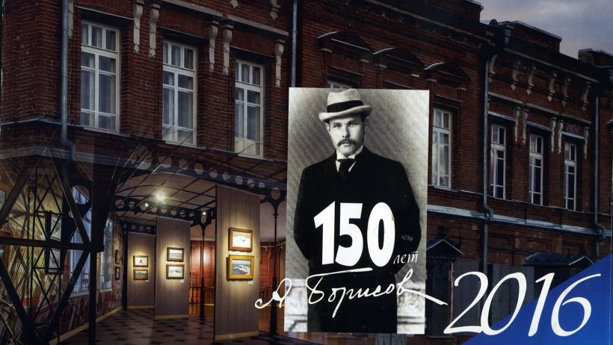
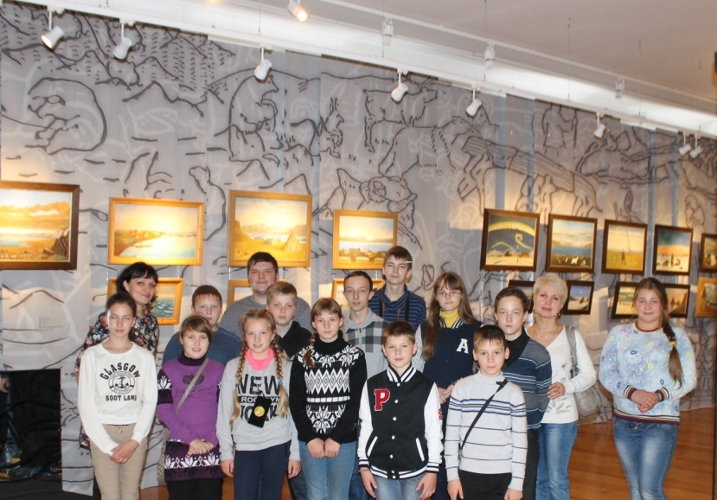
В этом году исполнилось 150 лет со дня рождения нашего земляка – великого художника Севера – Александра Алексеевича Борисова. И ребята нашей школы с большим интересом и уважением познакомились с его биографией и творчеством в музее художественного освоения Арктики имени А.А.Борисова г.Архангельска.

Slide 3
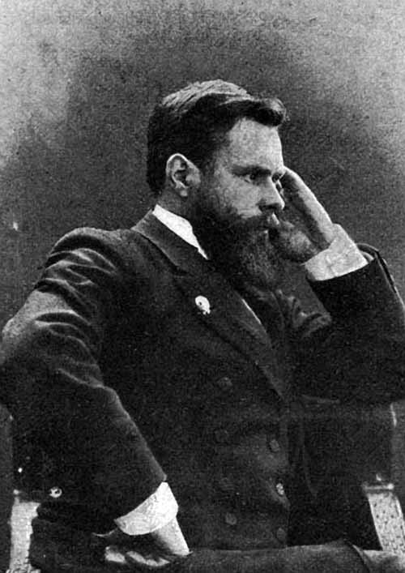
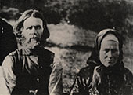
Родился Александр Алексеевич Борисов 2 (14) ноября 1866 года в деревне Глубокий Ручей Сольвычегодского уезда Вологодской губернии (ныне Красноборский район Архангельской области) в семье крестьянина.
Родители А. А. Борисова:
Алексей Егорович Борисов
Матрёна Назаровна Борисова,
сёстры Анна, Полина, брат Пётр. 1893-1894(?) г.
Мальчиком он был отправлен "по обету" в Соловецкий монастырь, где его художественные способности были замечены и он был определен учеником в иконописную мастерскую. Благодаря поддержке меценатов Борисов поступает в рисовальную школу Общества поощрения художеств в Петербурге, а затем и в Академию художеств. Здесь, занимаясь под руководством таких мастеров, как И. И. Шишкин и А. И. Куинджи. Александр Борисов формируется как самобытный и оригинальный художник.

Slide 4
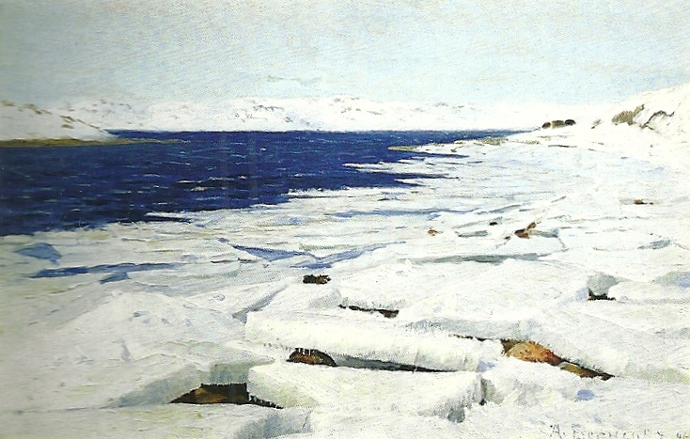
Полярные земли и моря, арктические пейзажи захватили воображение художника еще в юности.
"Крайний Север с его мрачной и таинственной природой, с его вечными льдами и почти бессменной ночью всегда привлекал меня к себе. Северянин по душе и по рождению, я всю жизнь с ранней юности только и мечтал о том, чтобы отправиться туда, вверх за пределы Архангельской губернии",
- писал позднее А. А. Борисов.
А.Борисов. Лед ранней весной во время морского отлива в губе Средняя.1896

Slide 5
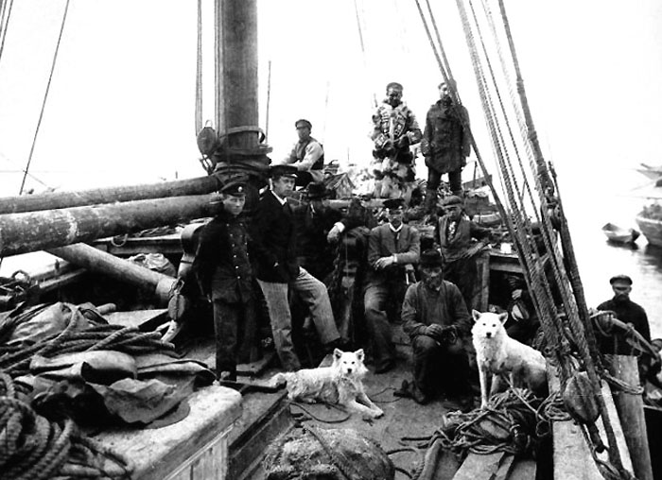
Первое путешествие по Северу России и Кольскому полуострову юный художник совершил еще будучи студентом, сопровождая в качестве рисовальщика и фотографа министра финансов С. Ю. Витте в 1894 году на пароходе «Ломоносов». Весну и лето 1896 года Борисов, уже по собственной инициативе, проводит на побережье Белого и Баренцева морей, а затем, в составе экспедиции Казанского университета, посещает Новую Землю. Из этой поездки он привёз около 150 этюдов, часть которых экспонировалась в 1897 году на академической выставке в Петербурге. Эти работы вызвали восхищение В.Васнецова, И.Репина, А.Куинджи.

Slide 6
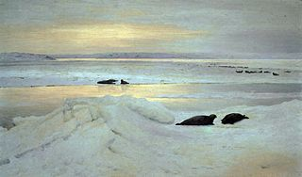
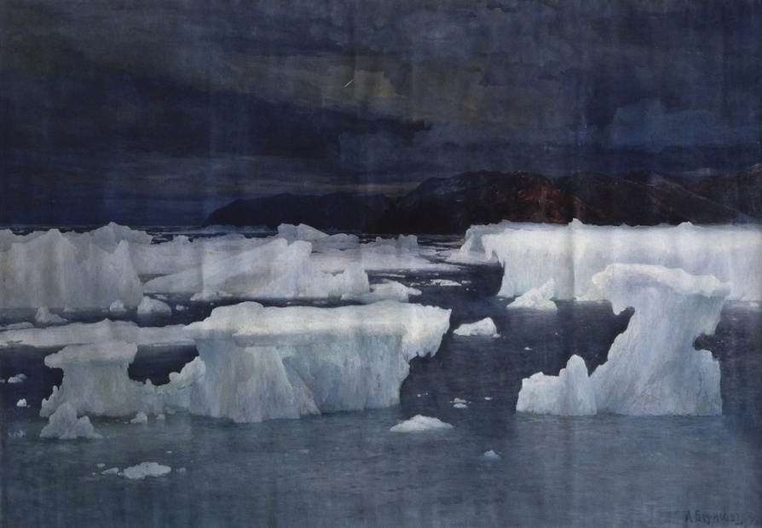
И.Репин так отозвался о работах молодого художника:
«Это все превосходные и верные, как зеркало, картинки, строго нарисованные и необыкновенно правдиво написанные. В них ярко выразилась любовь этого русского Нансена к черной воде океана с белыми льдинами, свежесть и глубина северных тонов, то мрачных, то озаренных резким светом низкого солнца. Горы, наполовину покрытые снегом во время самого жаркого лета, берега, дали, лодки, самоеды в оленьих шкурах… — всё это дышит у него особенной красотой Ледовитого океана и производит впечатление живой правды».
Картины Борисова приобретает император Николай II. Третьяков увидел в нем национального русского художника, отразившего в своих полотнах северные окраины России, и приобрел 65 работ на очень крупную по тем временам сумму — 8000 рублей.
В 1897 за картину «В области вечного льда. Лето» Александр Борисов получил звание художника. Видно, что идея арктического льда заинтересовала художника с самого начала. Третьяков купил эту картину прямо с выставки.
«Весенняя полярная ночь». 1897

Slide 7
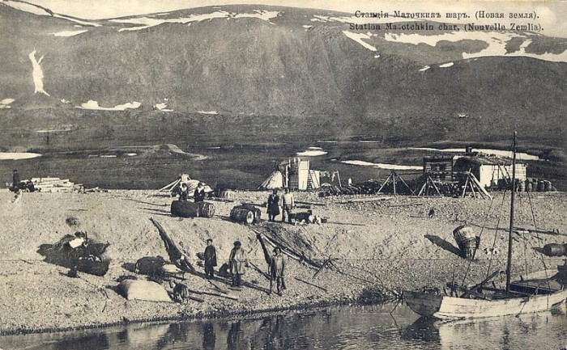
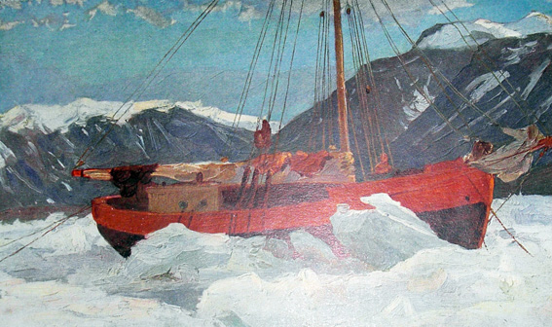
Получив 11 ноября 1898 года академический диплом, художник тотчас же начинает подготовку к новой продолжительной экспедиции на Крайний Север. По заказу Борисова было построено одномачтовое деревянное судно "Мечта" водоизмещением 40 тонн, а на Новую Землю был перевезён просторный жилой дом. Дом был собран и установлен на берегу Поморской губы - там, где экспедиция предполагала провести зимовку. В 1900 году А. А. Борисов и восемь его спутников отправились на Новую Землю. Они обследовали и нанесли на карту берега заливов Чекина, Незнаемый и Медвежий, давая бухтам, проливам, горным вершинам и мысам имена художников. Благодаря Борисову на карте появились мысы Шишкина, Крамского, Репина, Куинджи, Васнецова, Верещагина и ледник Третьякова.
А.Борисов. Судно во льдах. Яхта «Мечта»

Slide 8
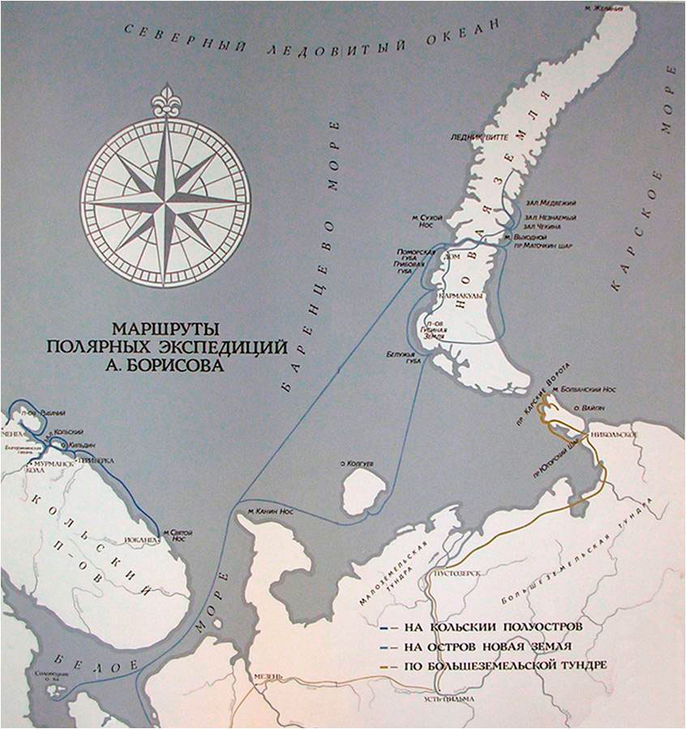
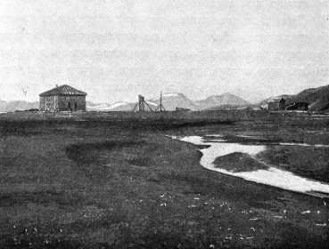
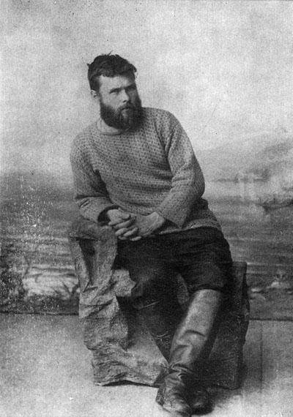
Экспедиция длилась четырнадцать месяцев, и за это время Борисову и его товарищам пришлось перенести немало лишений; лишь благодаря счастливой случайности они избежали грозившей им гибели.

Slide 9
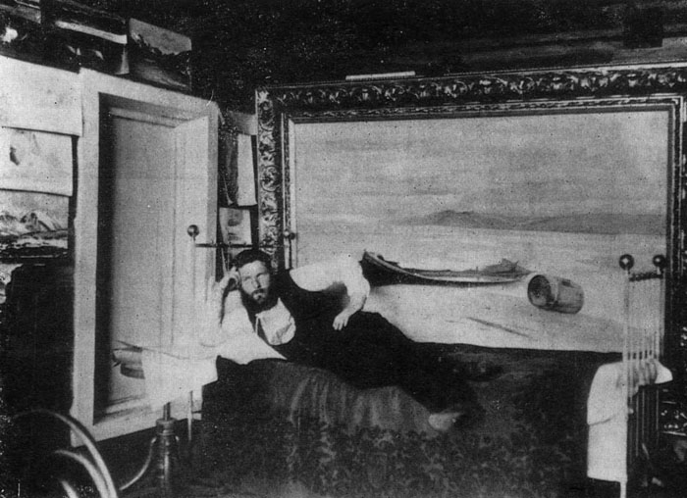
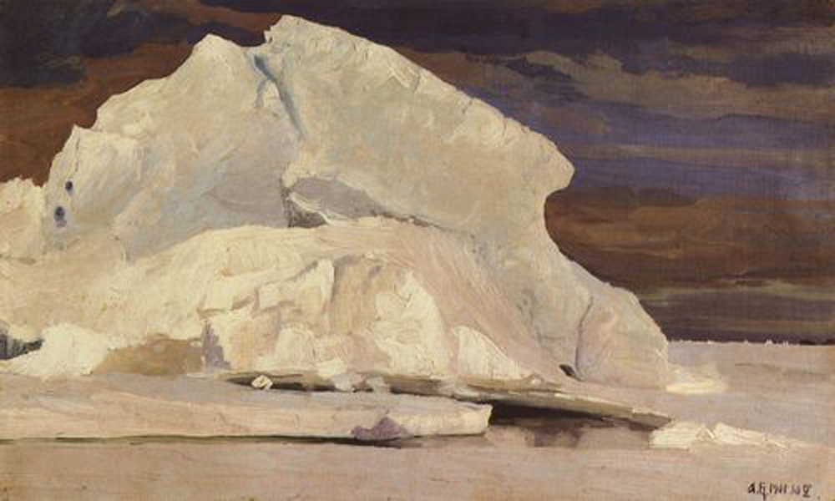
А.А. Борисов — первый живописец Арктики. Он первый в мире с кистью и палитрой работал в сложнейших условиях Заполярья. По этому поводу сам художник впоследствии написал:
«…Работать было очень трудно: приходилось обрезать кисти, делать щетину короткой, растирать краски почти немыслимо. Стужа превращает краски в густое тесто, которого кисть не берет и которое не размазывается по полотну. Со мной бывали случаи, когда во время моих «полярных» работ, что даже скипидар, единственное средство, которое могло бы сделать краски жидкими, не помогал, потому что сам начинал кристаллизоваться на этом адском холоду. У меня есть этюды, которые я писал на морозе в 28,8 С, 3-4 этюда при 37,5 С. При этом кисть приходилось держать в кулаке, прикрытом рукавом малицы, и изо всех сил прижимать к полотну, нанося на него краски. Кисть трещит, ломается, коченеющие руки отказываются служить…».
А.Борисов. Айсберг в Карском море. 1901г
А.А.Борисов в своей мастерской на Новой Земле

Slide 10
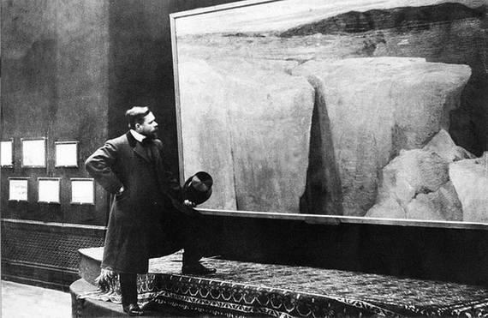
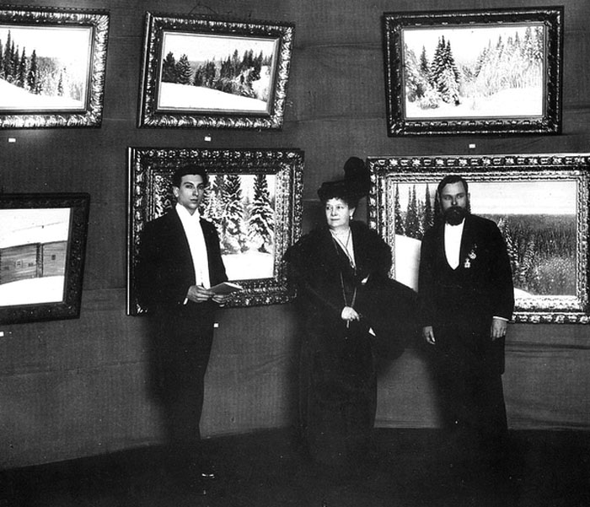
Работы художника, экспонировавшиеся на весенних Петербургских выставках 1900 - 1905 гг. привлекли внимание ценителей искусства не только в России, но и за рубежом. В 1902 году по приглашению Венского общества художников А. А. Борисов устраивает выставку в столице Австрии. Шумный успех работ Борисова открыл перед ними двери выставочных залов Праги и Берлина, Гамбурга, Кельна, Дюссельдорфа и Парижа. Французское правительство наградило художника орденом Почётного легиона. Однако прием, оказанный Борисову в 1907 году в Лондоне, превзошёл ожидания даже самых больших доброжелателей художника. Выставку в Лондоне посетил знаменитый полярный исследователь Фритьоф Нансен, вручивший Борисову от имени правительств Швеции и Норвегии орден Св. Олафа. А Британское правительство наградило художника орденом Бани
Большое впечатление картины Борисова произвели на президента США Теодора Рузвельта.
В начале 1908 года Борисов приехал в США. Выставка его картин была проведена прямо в Белом Доме. Борисов стал первым русским художником, которого принял Президент США.

Slide 11
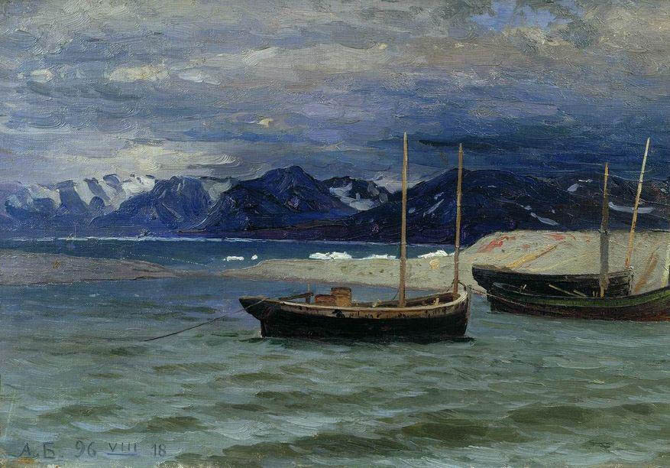
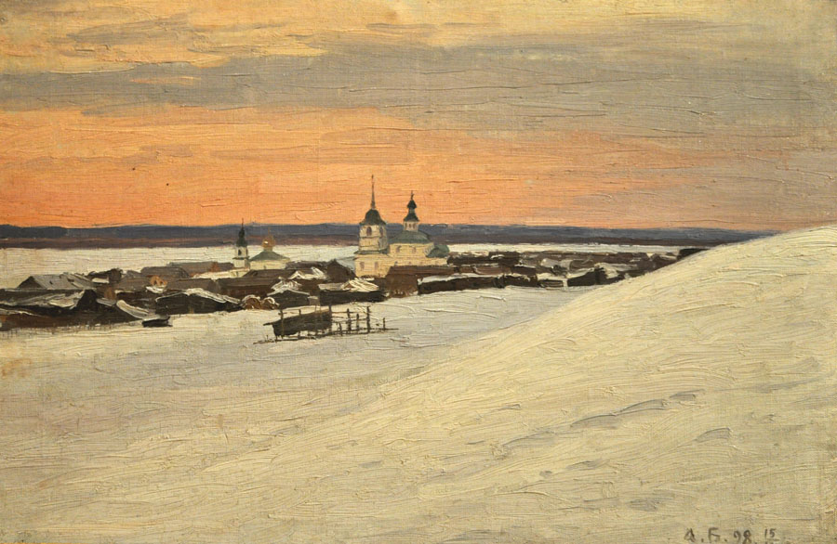
Кроме живописи А. А. Борисов писал путевые очерки — «У самоедов. От Пинеги до Карского моря» (1907), «В стране холода и смерти» (1909), «Великий Северо-Восточный путь. Великий речной путь из Сибири в Европу» (1910), «Обь-Мурманская железная дорога» (1915). В этих работах он пишет о природных богатствах края и о бедственном положении коренного населения. В своих научных докладах и проектах он исследует экономическую жизнь Севера, высказывается о необходимости строительства Северного железнодорожного пути и соединения северных и сибирских рек каналами.
А.Борисов. Усть-Цильма на Печоре.1898 г.
А.Борисов. Северный пейзаж. 1896 г.

Slide 12
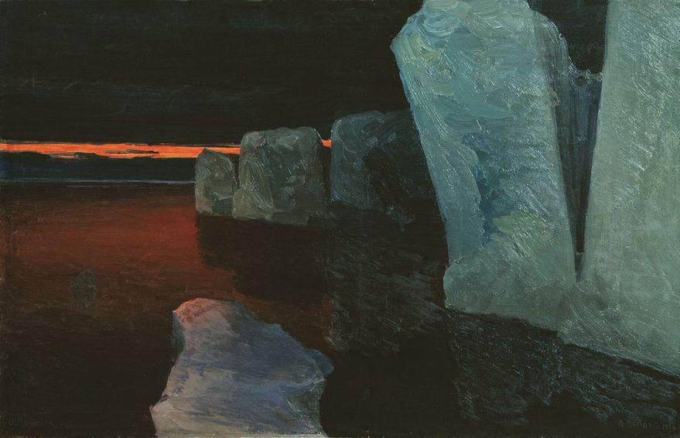
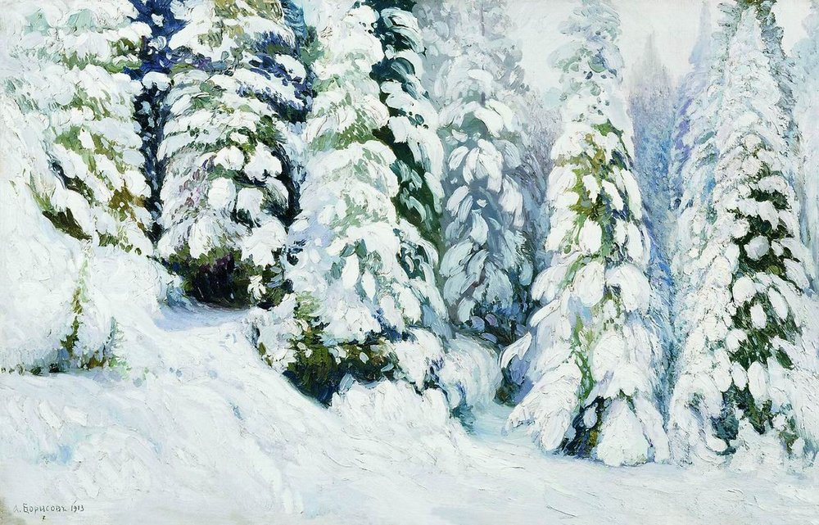
В 1915-1916 годах А. А. Борисов разработал проект строительства Обь-Мурманской железной дороги, строительство которой было поддержано царским правительством, а также сменившим его после революции Совнаркомом. Однако из-за гражданской войны проект был реализован только через десятки лет.
В 20-30-е годы Борисов принимал активное участие в разработке проекта железной дороги Обь — Котлас — Сорока, а в 1922 году по инициативе А. А. Борисова на базе соляного источника недалеко от Красноборска был открыт курорт «Солониха», первым управляющим которого стал сам художник.
А.Борисов. Зимняя Сказка. 1913 год
А.Борисов. Закат. 1906 г.

Slide 13
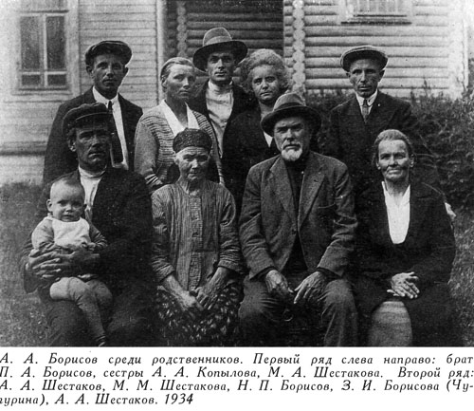
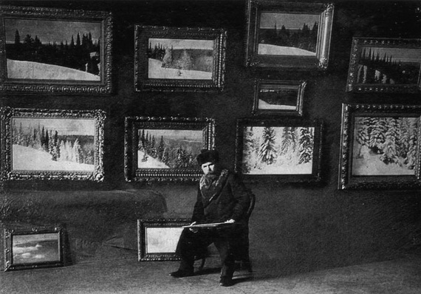
Вернувшись в Россию, Александр Алексеевич в течение пяти лет не участвовал в выставках.
Он поселился на родине, близ Красноборска и в мастерской, устроенной здесь, продолжал работать. В эти годы Борисов создает произведения, посвященные не только Арктике, но и Соловкам, Печоре, северодвинским землям.
Последняя фотография А.А.Борисова
Умер Александр Алексеевич Борисов 17 августа 1934 года
у себя в мастерской, во время работы над картиной об Арктике.

Slide 14
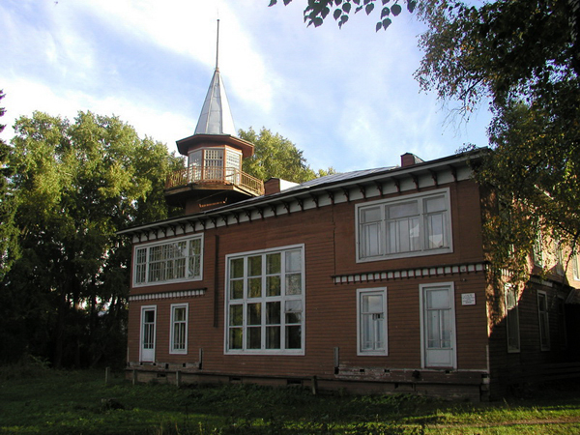
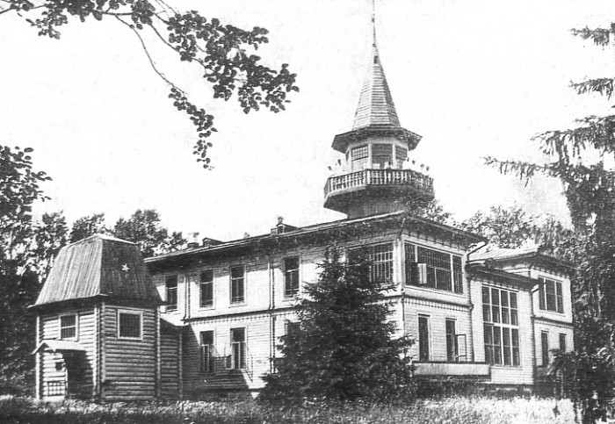
Дом-мастерская художника в Красноборском районе в деревне Ершевская.
Сейчас там музей
Александра Алексеевича Борисова
Трудно составить точное представление о всём объёме художественного и графического наследия А. А. Борисова. Оно огромно. Часть его находится в Государственной Третьяковской галерее, часть - в Русском музее, есть работы Борисова и в других центральных и многих областных музеях страны. Картины и этюды художника-северянина хранятся и в музеях и частных собраниях Западной Европы и Америки. После смерти художника более четырёхсот полотен было передано Архангельскому краеведческому музею; имеются его работы и в музеях Вологды, Великого Устюга, Красноборска.

Slide 15
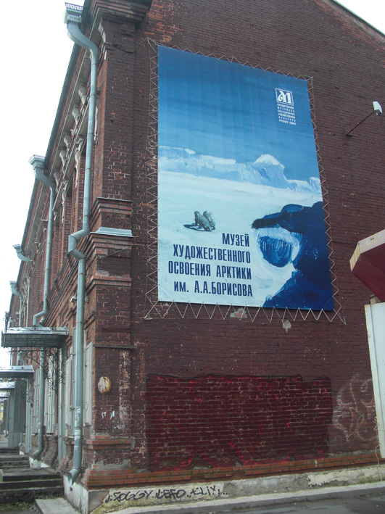
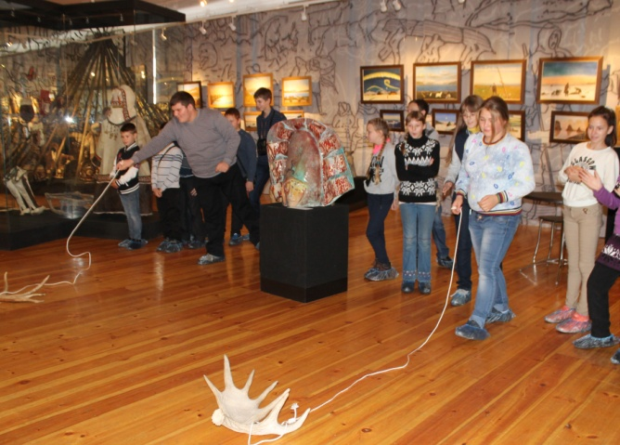
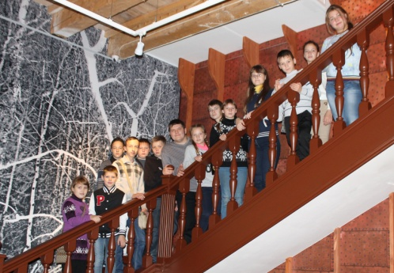
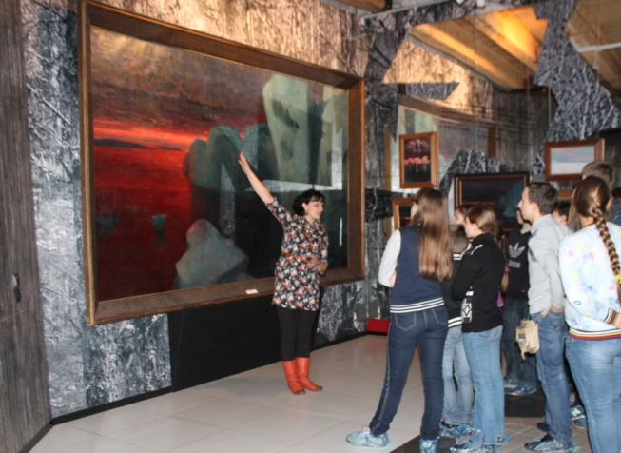
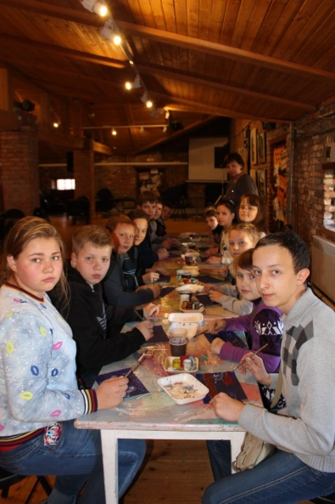
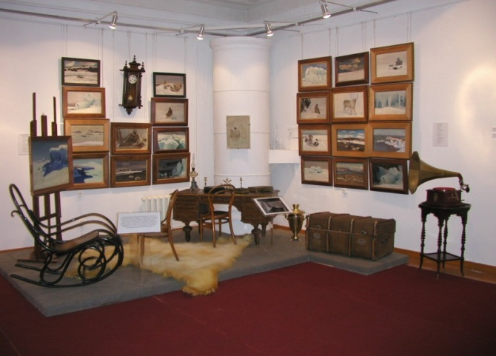
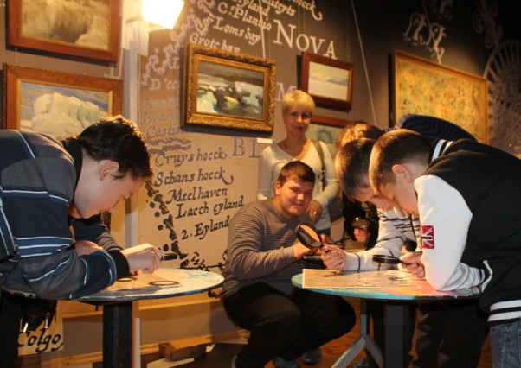
В залах музея
Поразительной чертой художника Борисова является верность теме.
Ничего, кроме северных мотивов, он никогда не писал, не искал никакой другой темы — только Русский Север! Ему он посвятил всего себя, с ученических лет и до конца своих дней. Мы гордимся своим земляком и чтим его память!

